Slide 1
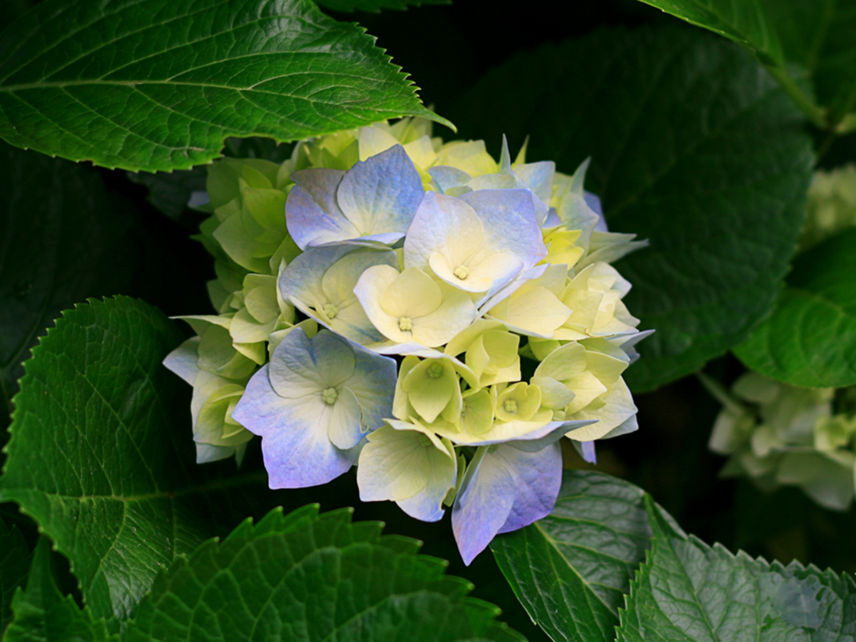
Проект: «Зелёный интерьер» Тема: «От простого объекта школьного труда – до творческого проекта» Презентация Товпик В.В. /учитель технологии/ 2011г. ЧСОШ им.А.Г.Чикачёва.

Slide 2
Цели проекта:
-создание условий для выращивания комнатных растений
-постоянно расширять практические умения и кругозор знаний по разведению редких растений
-обучить детей приёмам оформления интерьера: жилья, школы, офиса

Slide 3
Задачи проекта:
обеспечение занятости учащихся
-межпредметная связь
-оформление интерьера школы и влияние интерьера на психологическое состояние ученика и учителя
- стремления проявлять свои способности и добиваться успеха в поставленной задаче
-формирование коммуникативных навыков, которые способствуют развитию и умению работать в группе.
-при пересадке растений уметь применять сложные композиции
-вовлекать в проектную деятельность родителей учащихся
-проводить выставки – ярмарки по продаже растений

Slide 4
Этапы реализации данного проекта 1-планирование и формирование группы участников проекта 2-выявление проблемы, сбор информации, распределение участков и нагрузки. 3-выявление эффективности деятельности 4-подведение итогов и оценка эффективности проекта

Slide 5
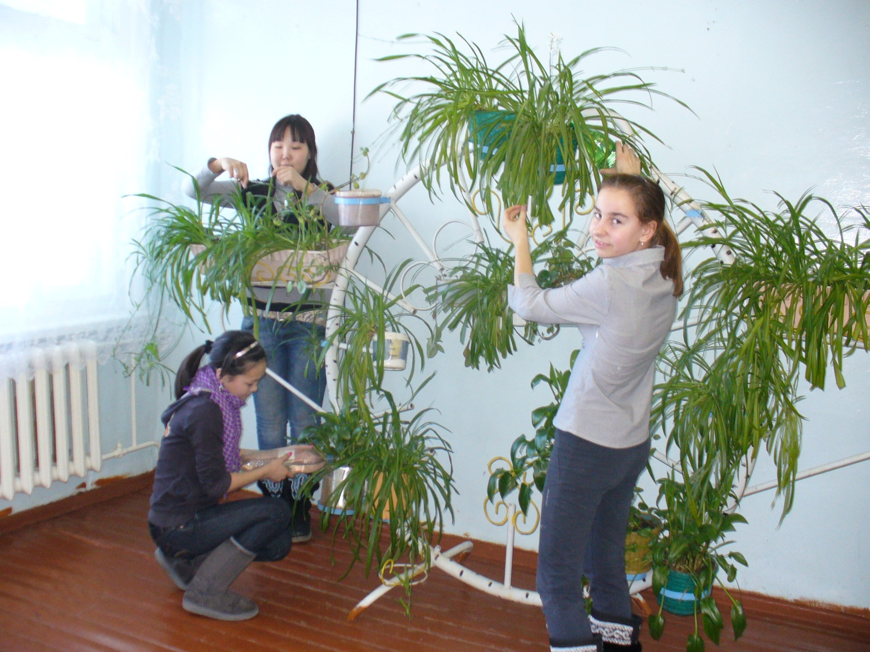
Проведение экспериментально-практического занятия. Бригадир 7 «б» класса/Тетерина Алина.

Slide 6
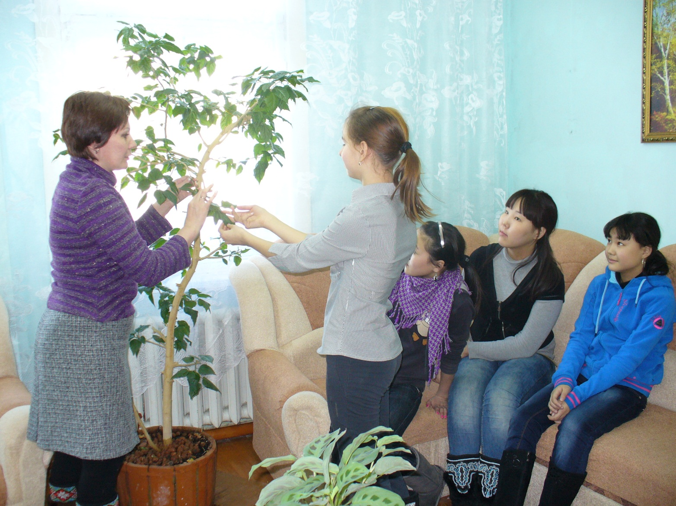
Предметный мир, создаваемый человеком по законам красоты и функциональности, является продуктом дизайна.

Slide 7
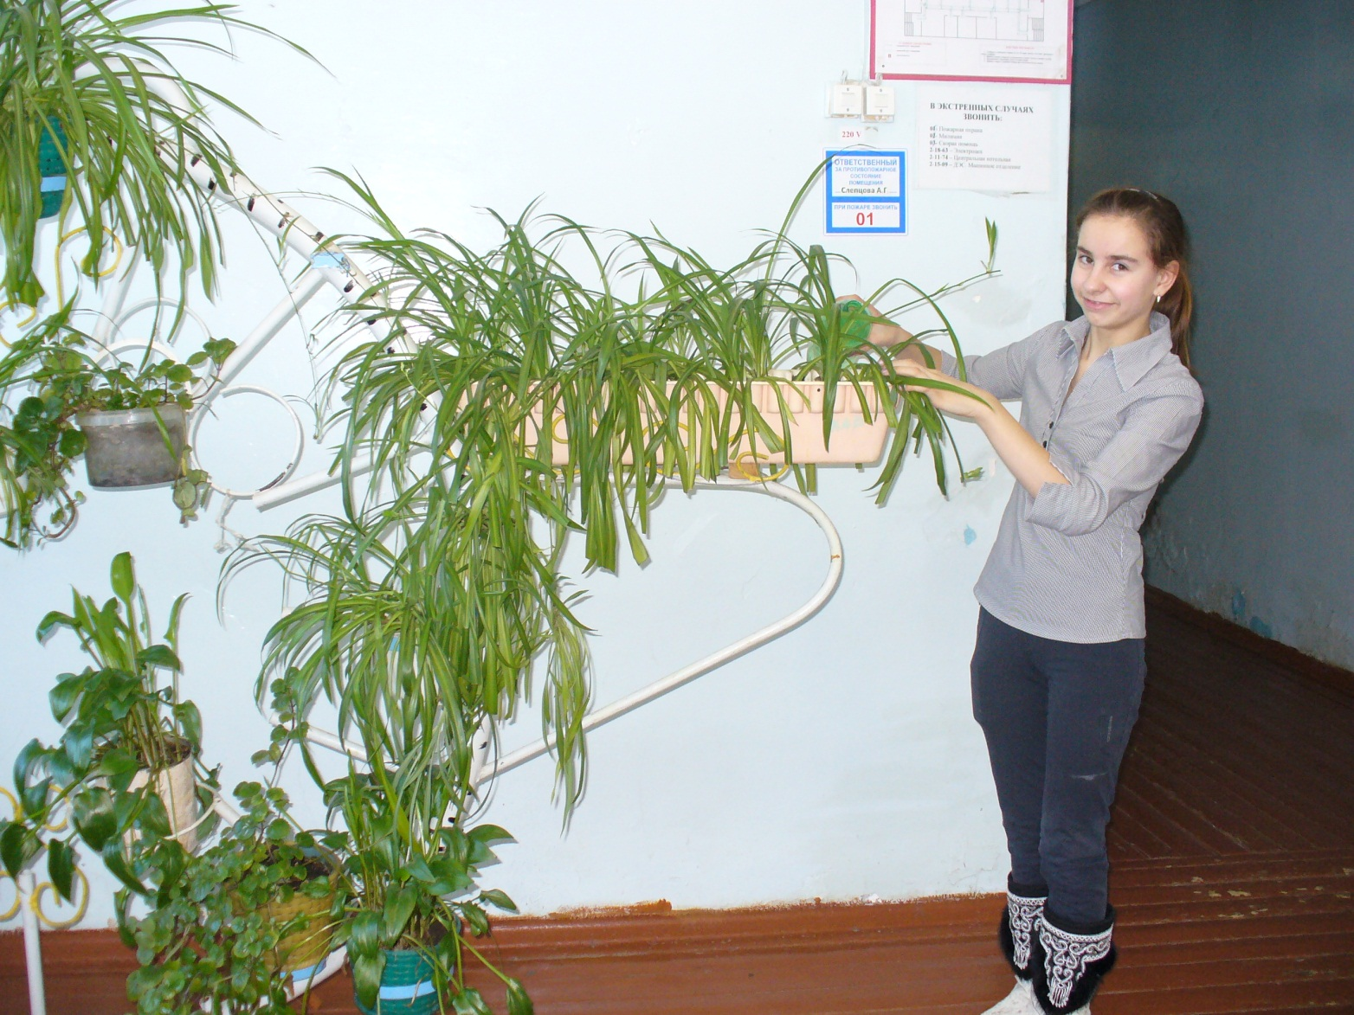
Хлорофитум – самое распространённое растение в школе. Родина-Южная Африка.

Slide 8
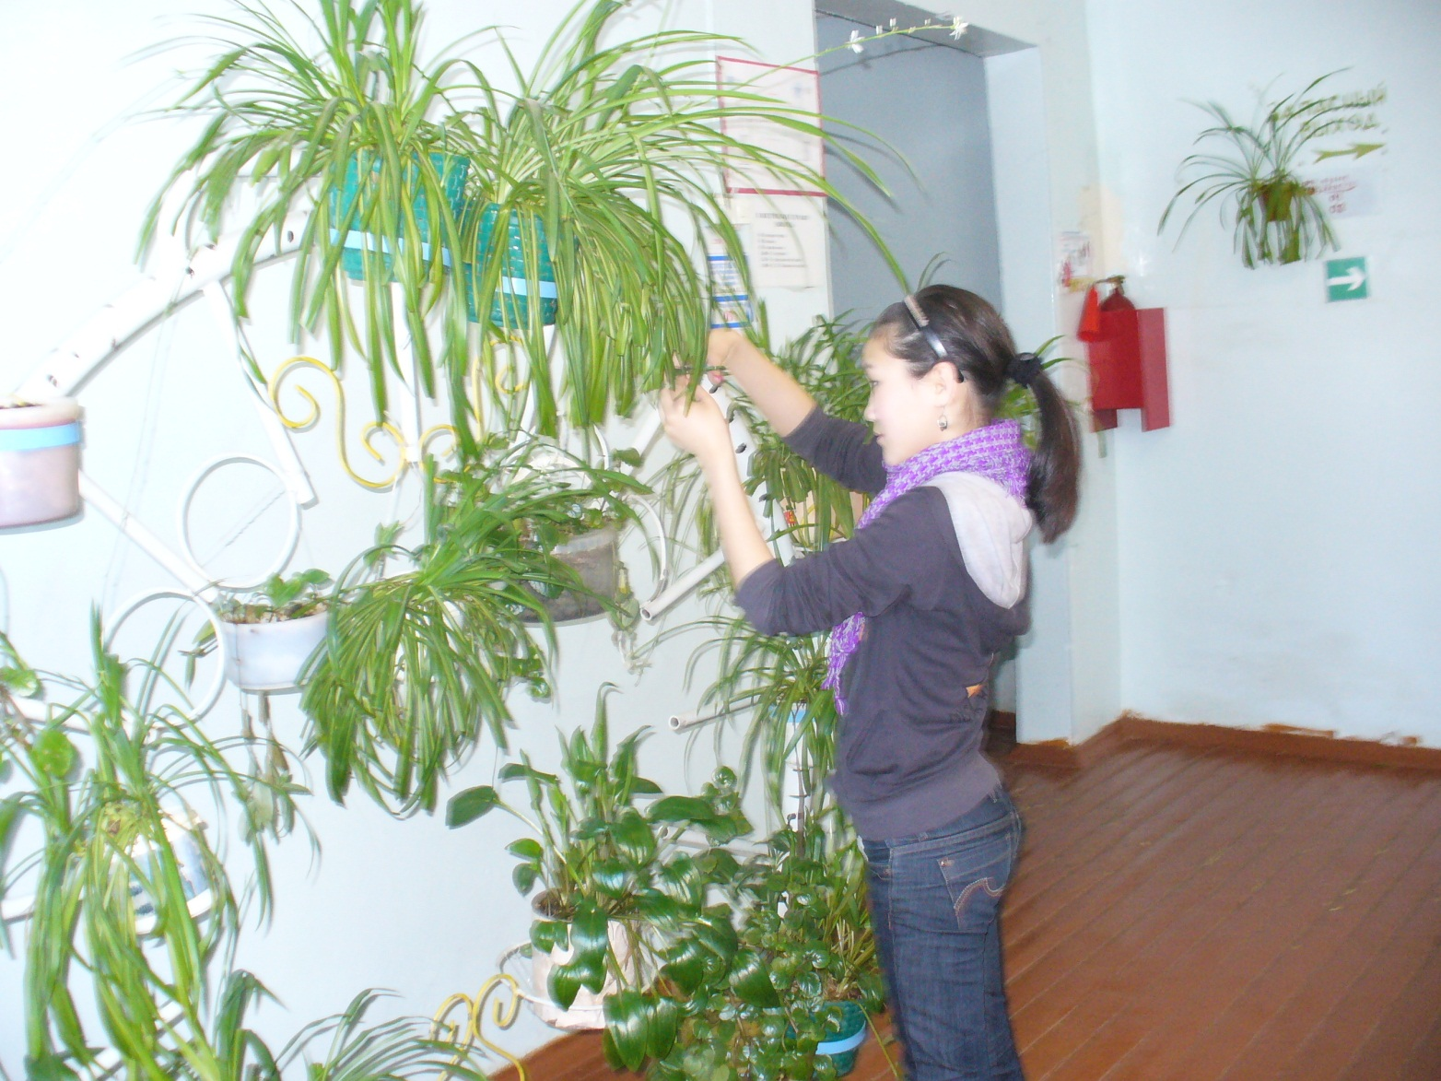
Жить в зелени – жить красиво!

Slide 9
Любой интерьер выигрывает, если его грамотно оформить комнатными цветами.

Slide 10
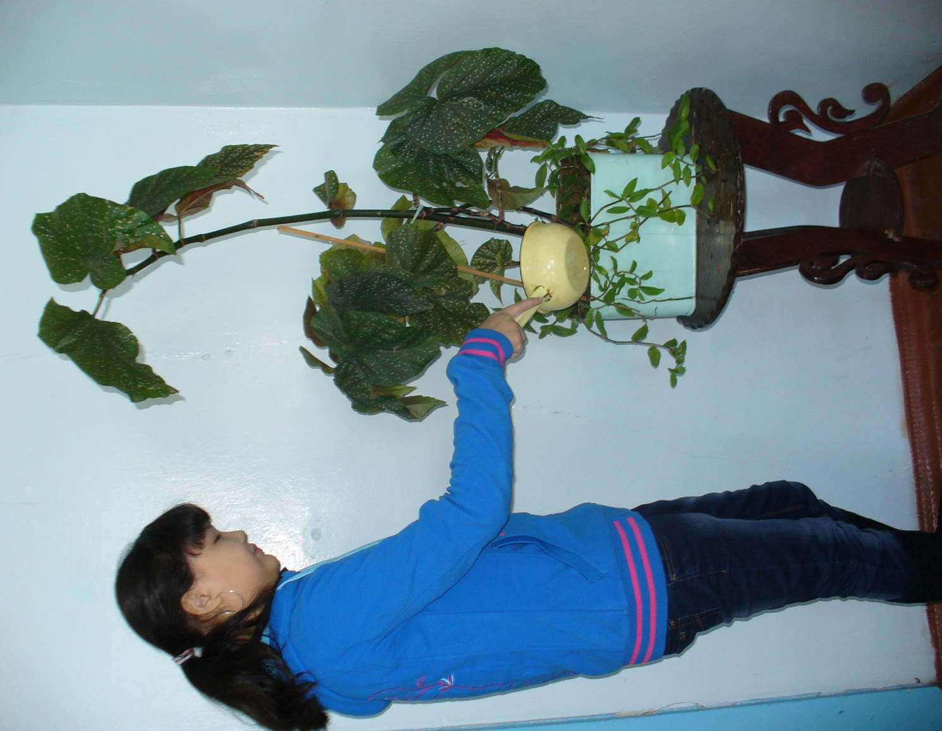
Жизнь человека всегда связана с природой, а значит, и с жизнью растений!

Slide 11
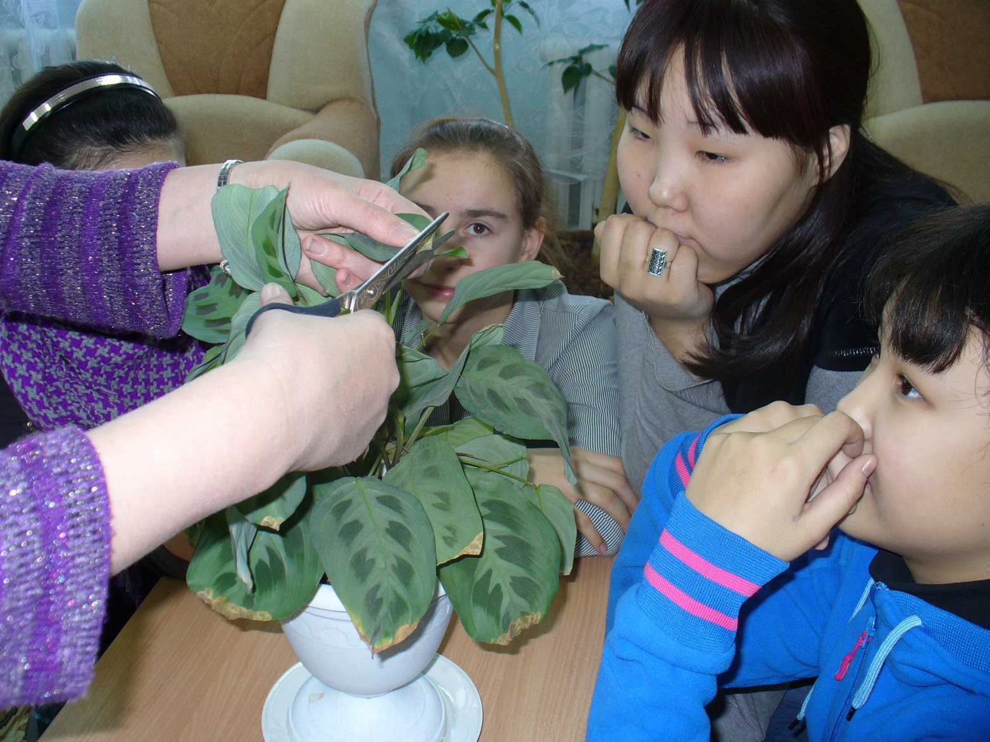
Сухие кончики листьев, наиболее вероятная причина - слишком сухой воздух в помещении.

Slide 12
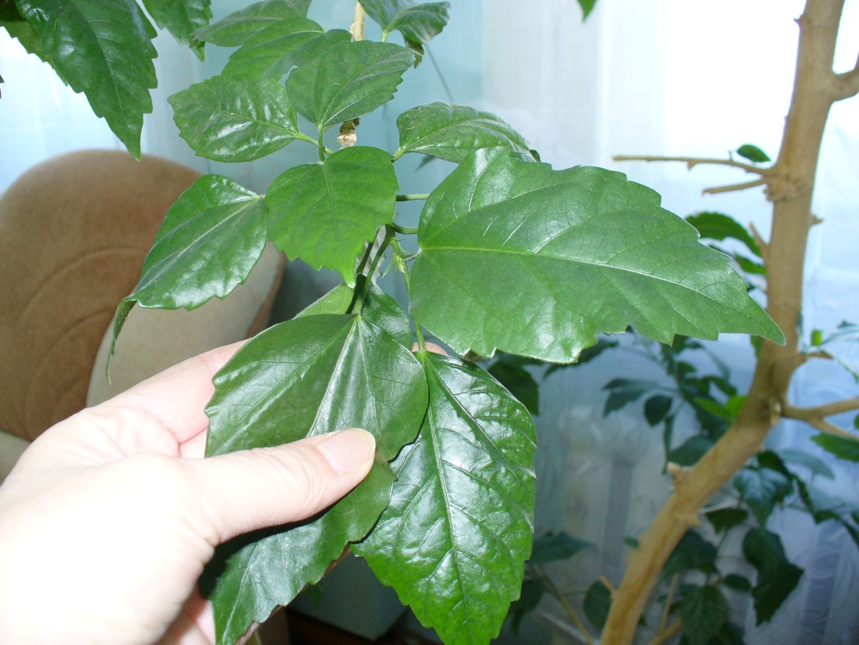
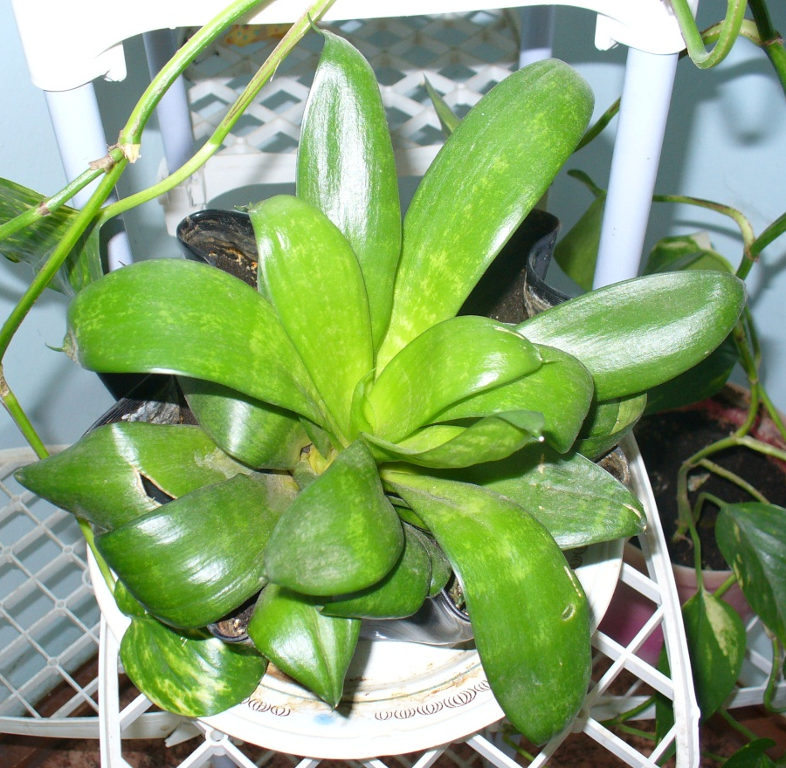
растения защищают от пыли, шума, защищают воздух и увеличивают влажность!

Slide 13
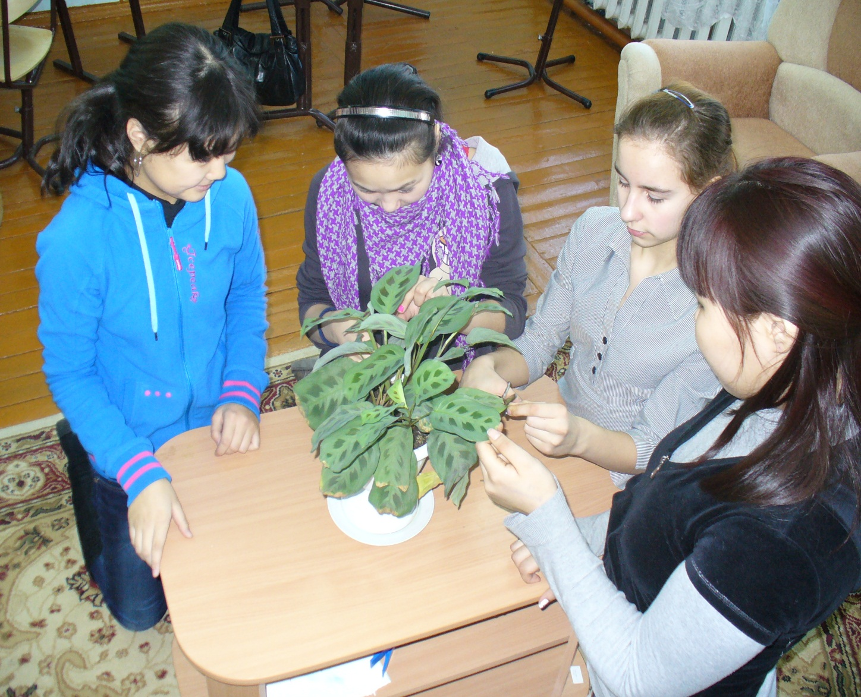
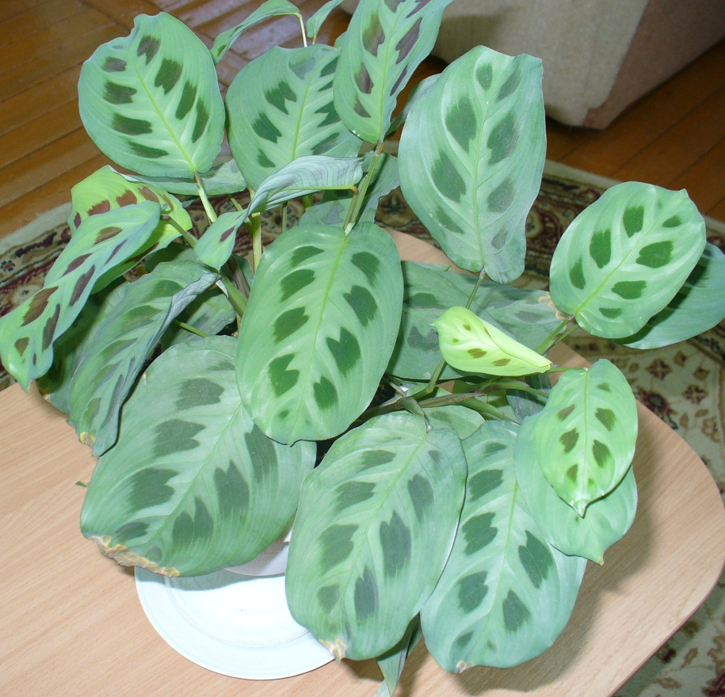
Вот сейчас -порядок!

Slide 14
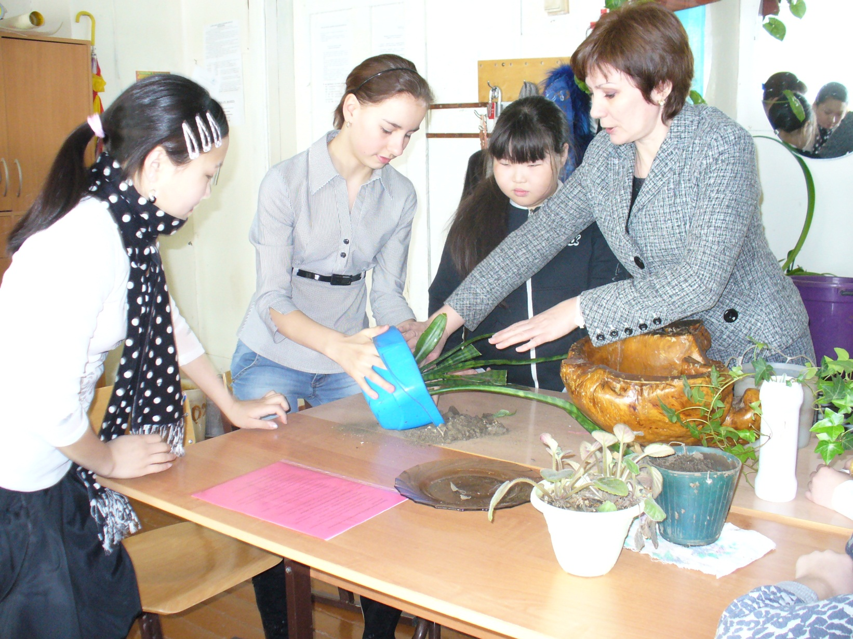
Открытое занятие: Композиция из комнатных растений.

Slide 15
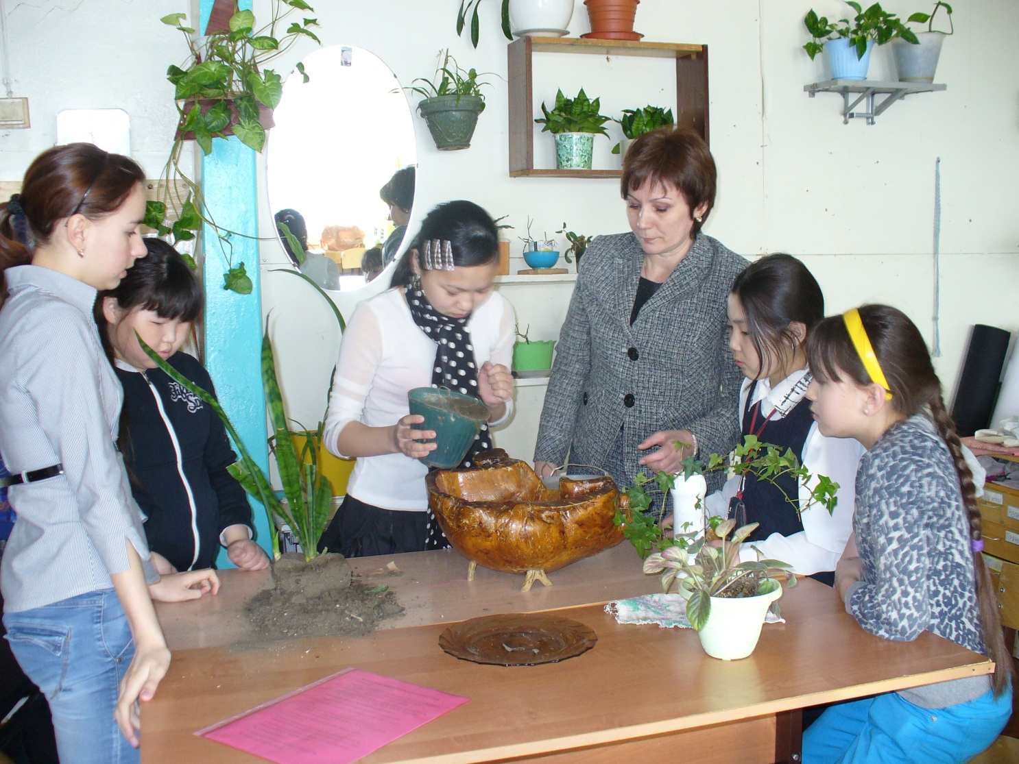
Учимся, обучая младших своим примером.

Slide 16
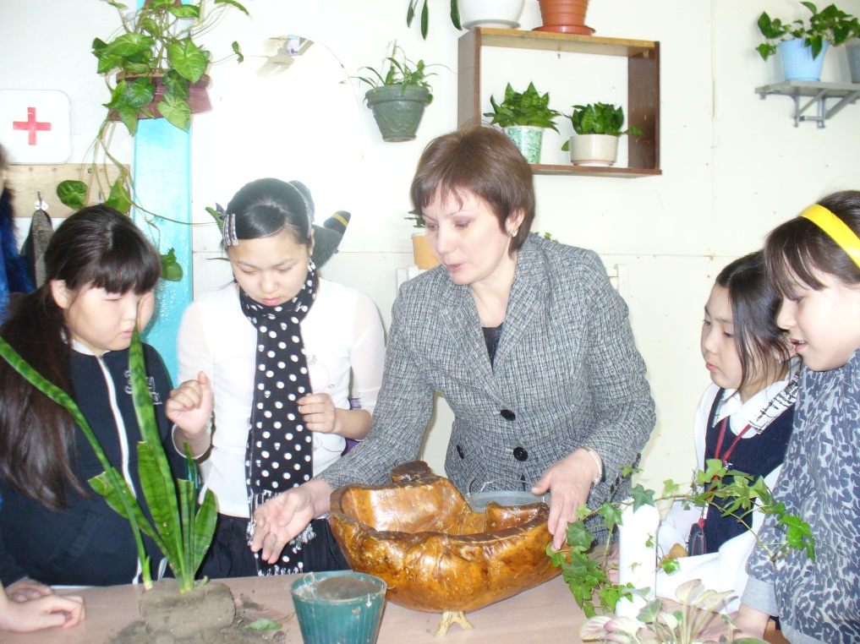
Хорошо, когда учитель рядом!

Slide 17
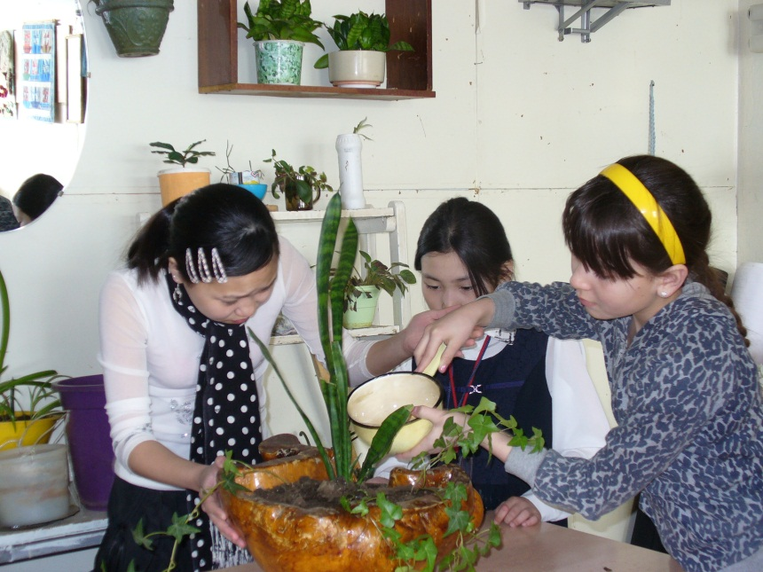
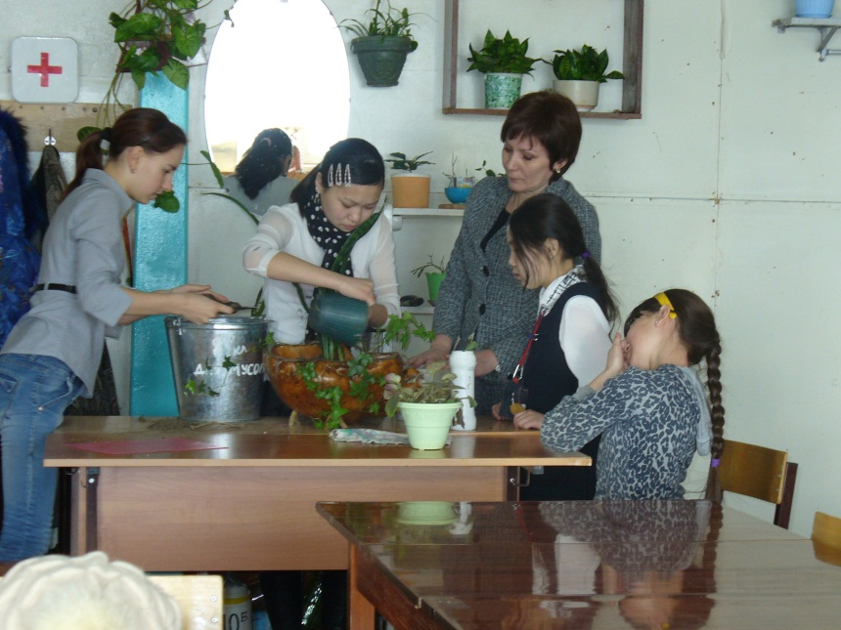
А нас научите?

Slide 18
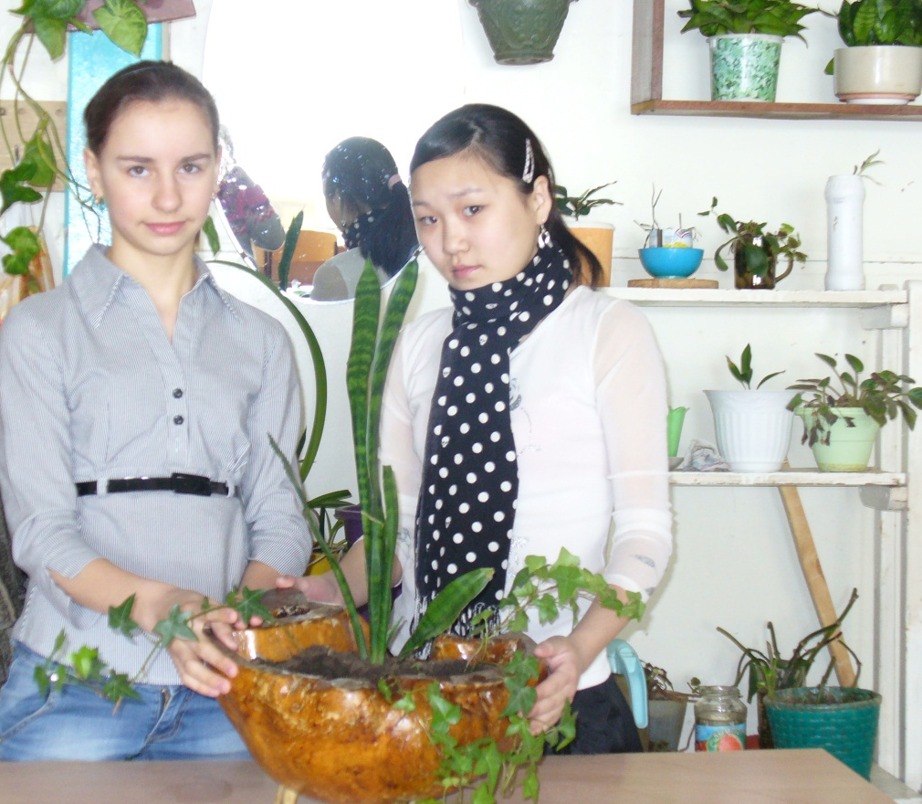
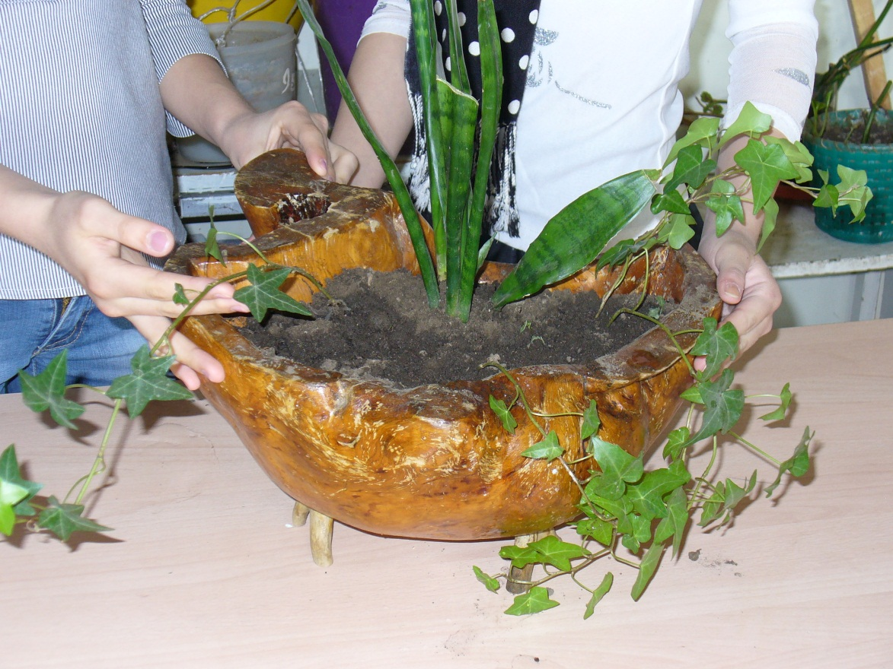
Задание готово! «Сансевьера» и «Плющ» получилась композиция в форме из природного нароста сосны.

Slide 19
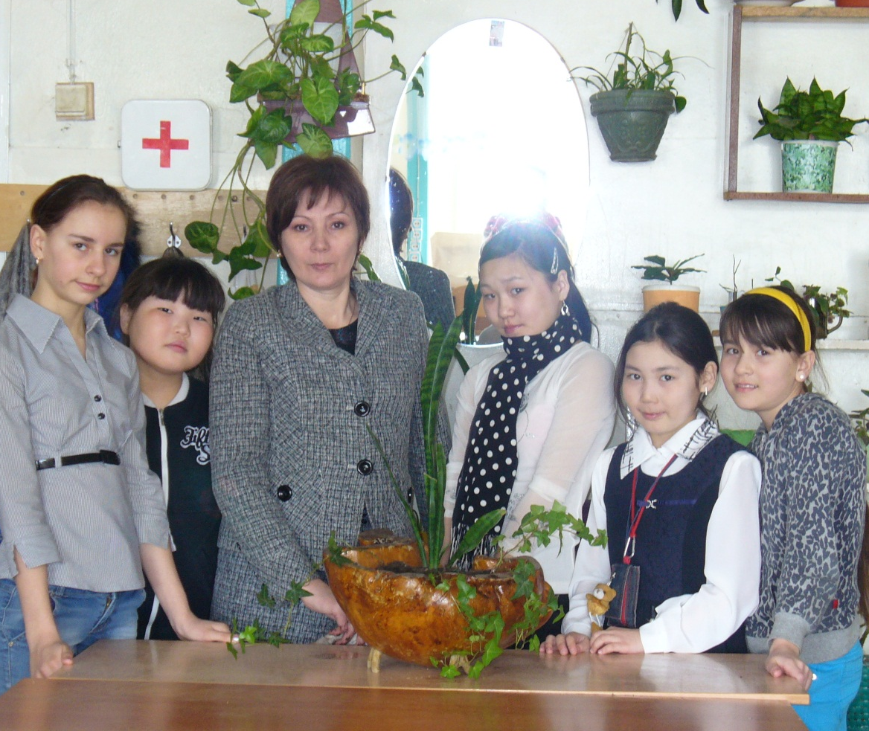
Вот так потрудились!

Slide 20
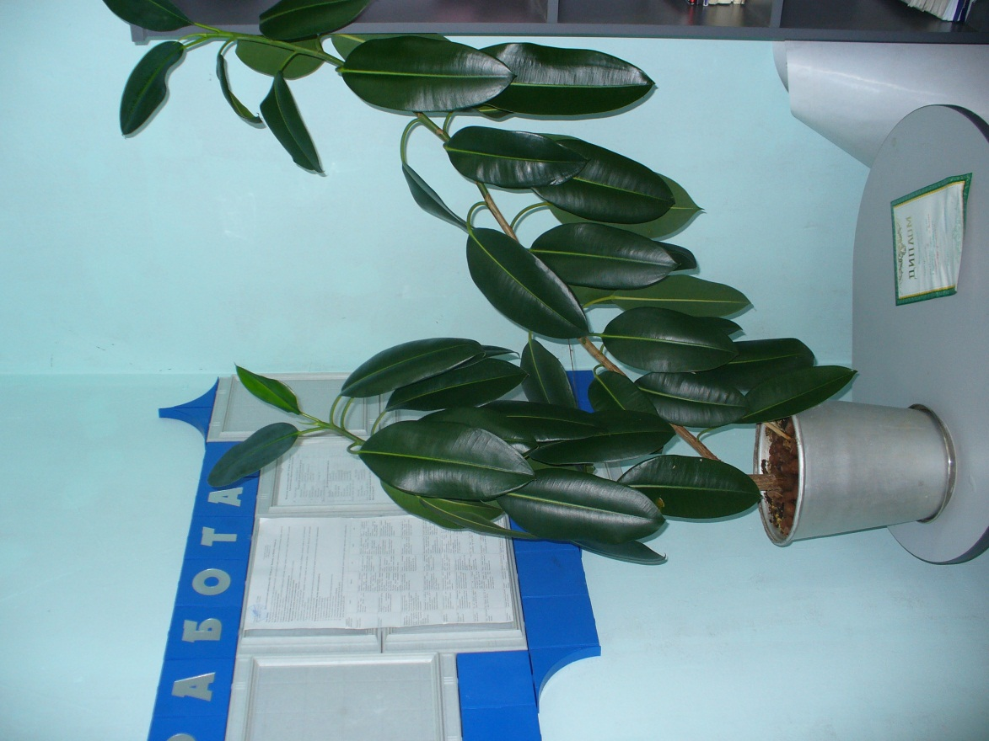
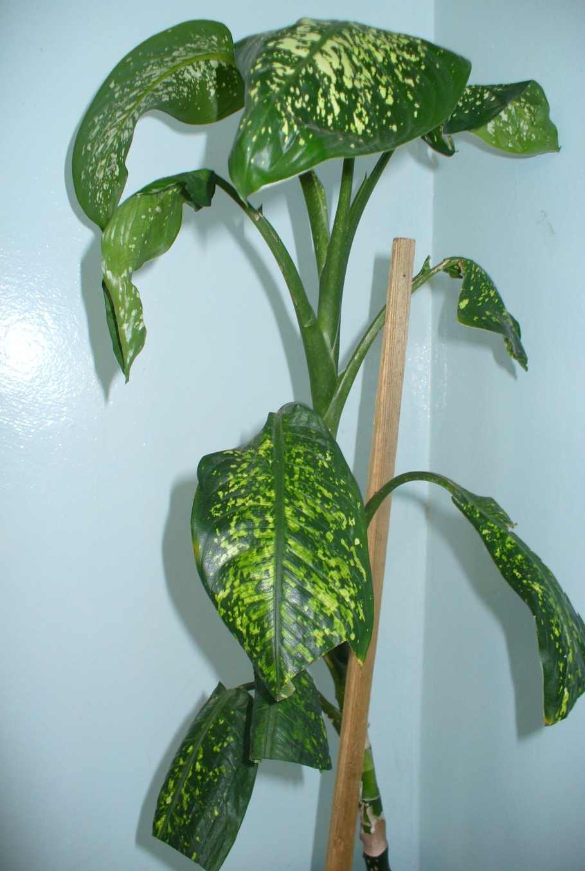
Окружающие нас цветы постоянно воздействуют на душевное состояние человека, его настроение, источник эмоций влияющих на его отношение к окружающему миру.

Slide 21
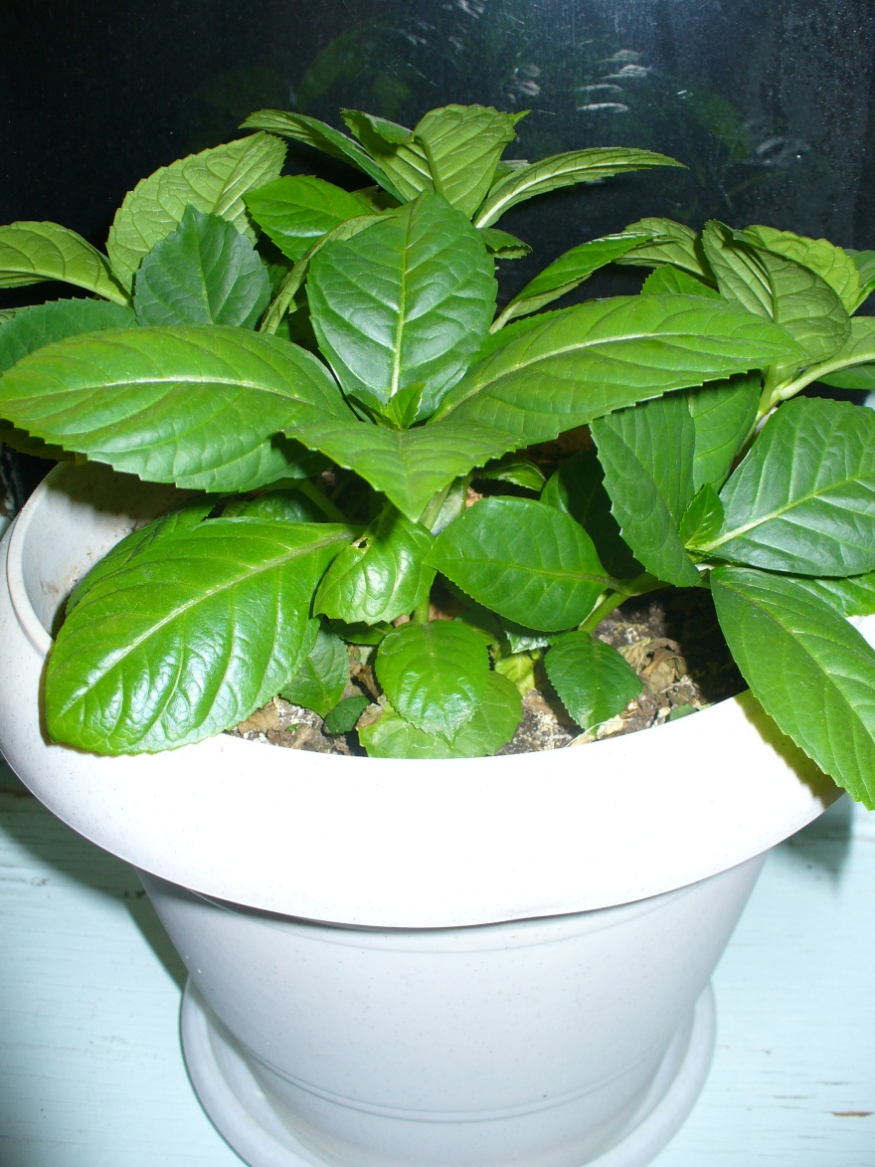
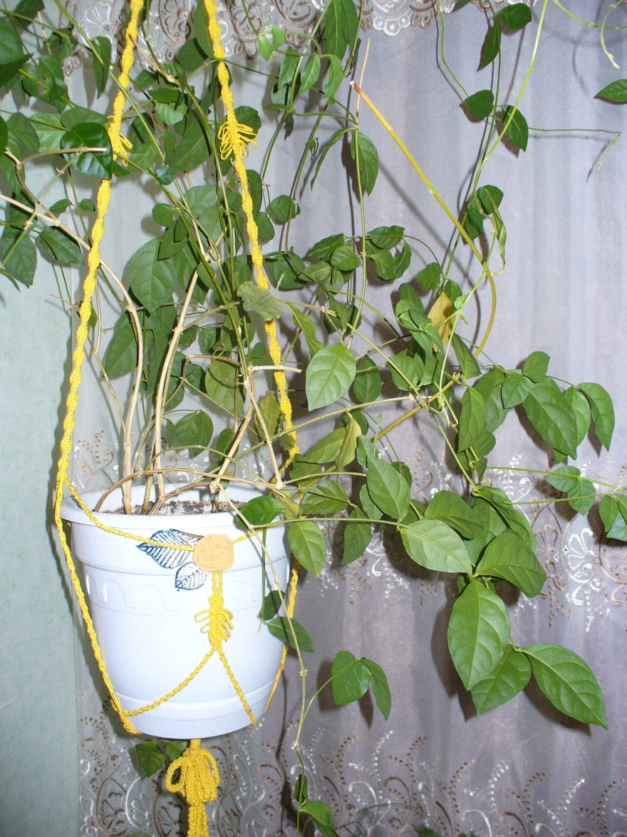
Комнатные растения-частица живой природы, которую человек стремится перенести в свой дом.

Slide 22
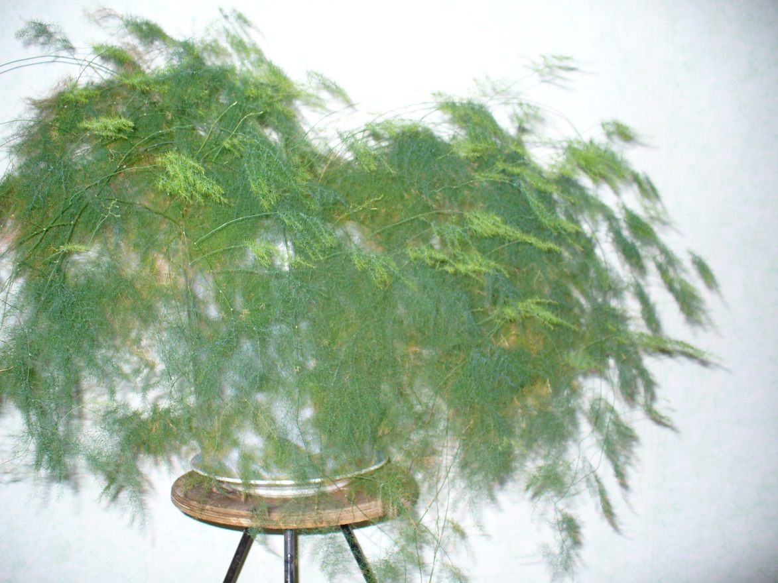
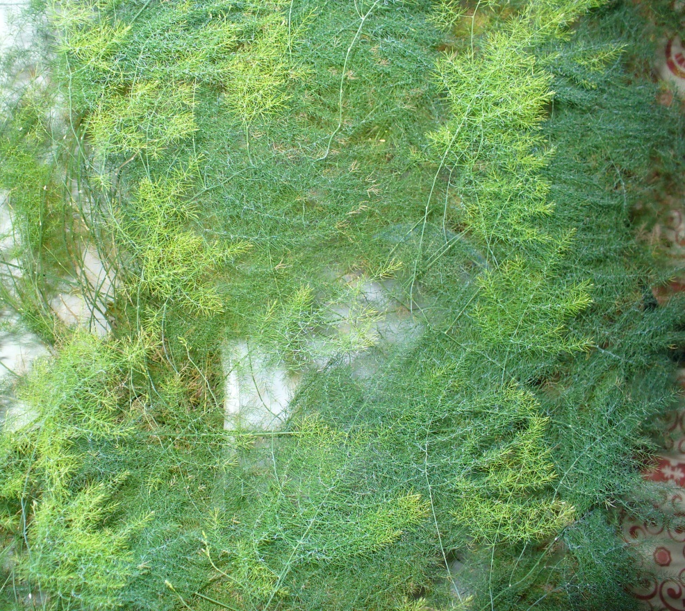
Растения привлекательны лишь в том случае, если они здоровы и ухожены.

Slide 23
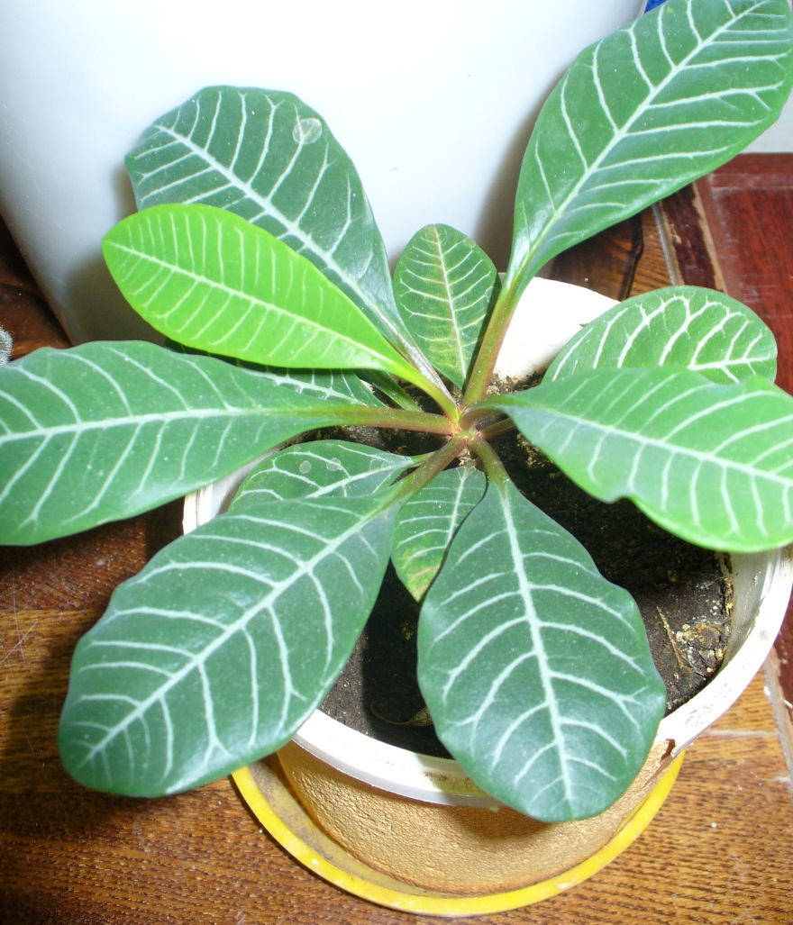
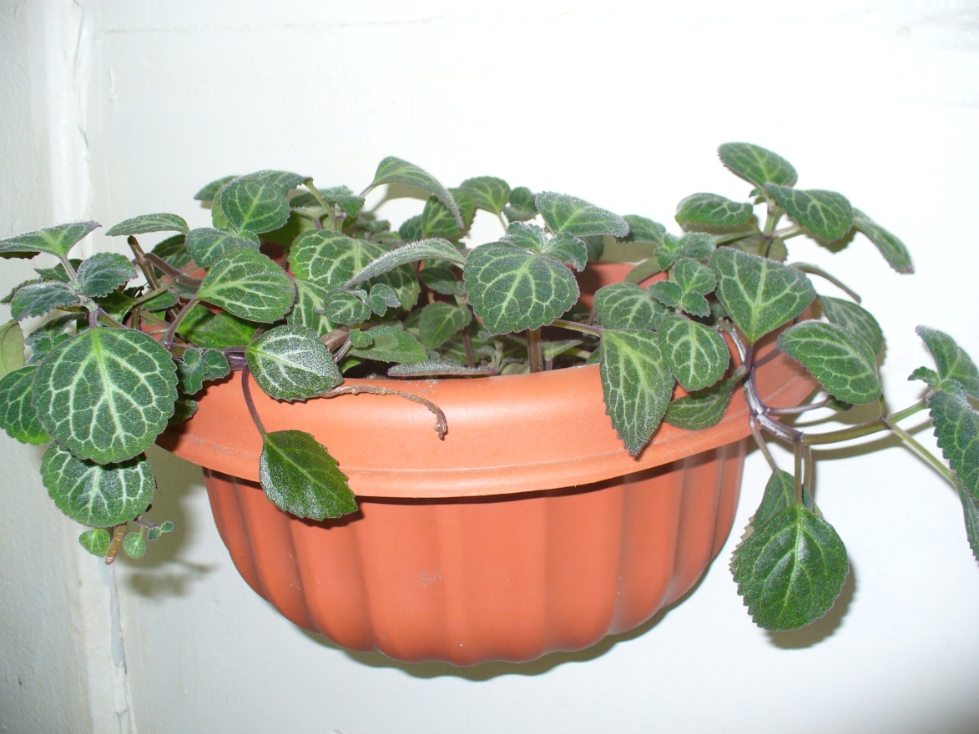
Растения открывают нам грандиозную палитру красок, форм и аромат.

Slide 24
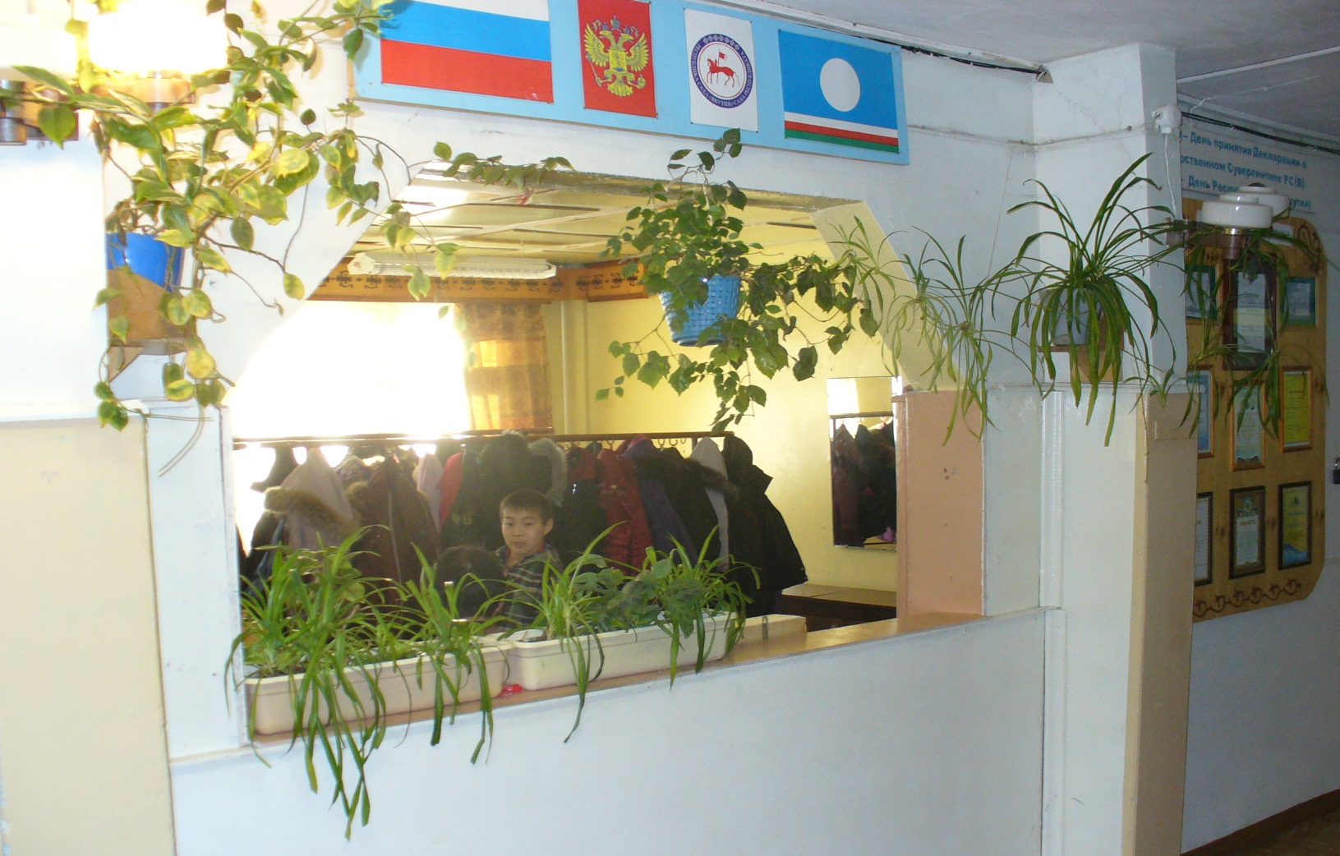
Творческий импульс.

Slide 25
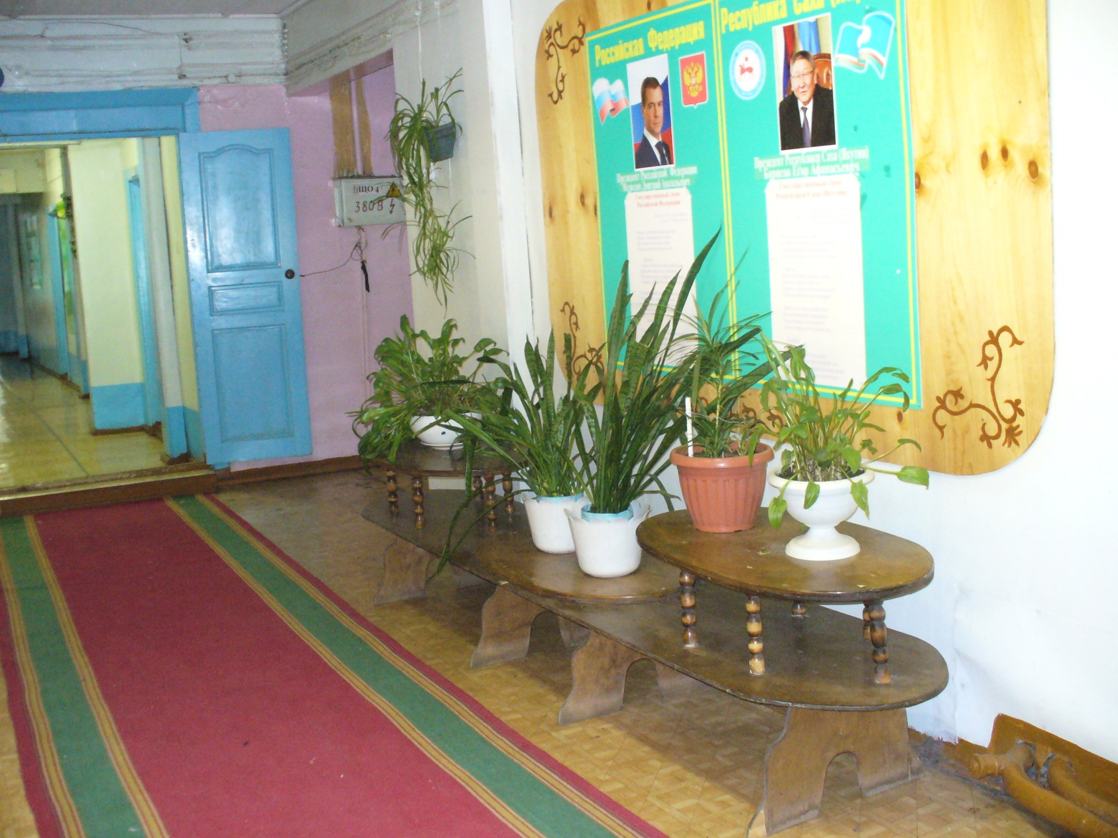
Главное при декорировании интерьера-правильная аранжировка, которая должна сочетаться с цветовым решением помещения.

Slide 26
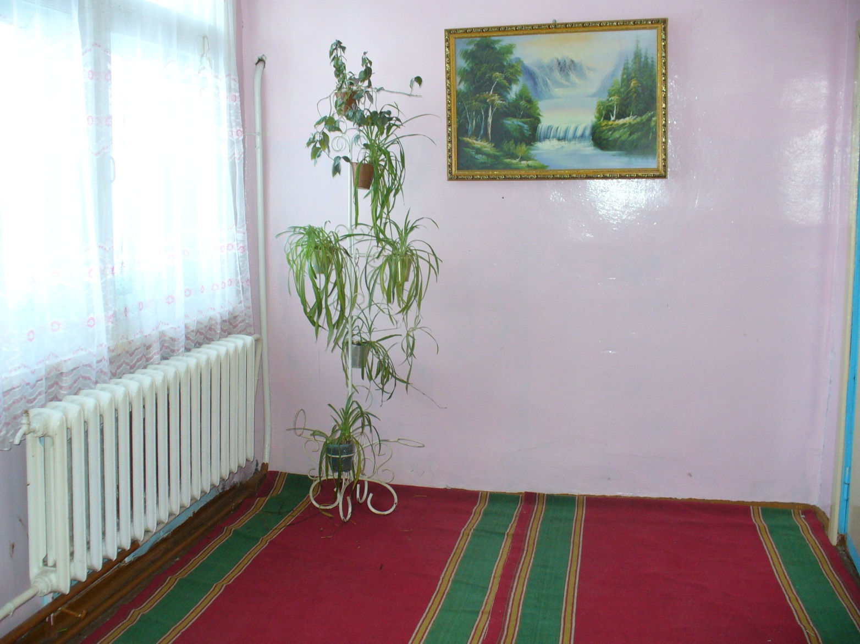
Мы любим свою школу, заботимся и создаём уют.

Slide 27
ВЫВОД: данный проект даёт возможность обобщить свои знания по основам почвоведения и растениеводства, дети имеют возможность использовать приобретённый опыт в повседневной жизни, а в дальнейшем - возможно, осознанное планирование вариантов профессионального образования.

Slide 28
Использованная литература. Основы декоративного искусства в школе/М.: Просвещение. 2000г. Журнал: «Школа и Производство» 2010 №3 «Комнатные растения в школе» 1986г. Автор: Н.И.Клинковская, В.В.Пасечник.

